Slide 1
Weekly Report
Jibeom Kim

Slide 2
Weekly Report
Summary of this week’s work
Action Item

Slide 3
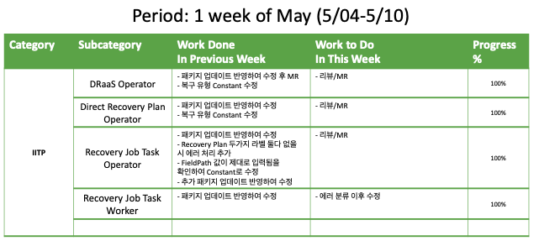
Weekly Report

Slide 4
Summary of this Week’s work
DRaaS Operator
패키지 업데이트 반영하여 수정 후 MR -> 복구 유형 수정 후 MR
복구 유형 Constant 수정
Direct Recovery Plan Operator
패키지 업데이트 반영하여 수정 -> 복구 유형 수정 후 MR
복구 유형 Constant 수정
Recovery Job Task Operator
패키지 업데이트 반영하여 수정
Recovery Plan 두 가지 라벨 둘다 없을 시 에러 처리 추가
FieldPath 값이 제대로 입력됨을 확인하여 Constant로 수정
추가 패키지 업데이트 반영하여 수정
Recovery Job Task Worker
패키지 업데이트 반영하여 수정

Slide 5
Action Item
DRaaS Operator
리뷰/MR
Direct Recovery Plan Operator
리뷰/MR
Recovery Job Task Operator
리뷰/MR
Recovery Job Task Worker
에러 분류 이후 반환 에러 수정

